Slide 1

APICIL EPARGNE
Loi PACTE :
Les nouveaux plans épargne retraite

Slide 2
1. La retraite en France
3
2. La loi PACTE
10
3. Les produits d’épargne retraite :
- LE PEI
- LE PER-COL
- LE PER-OB
15
18
24
30

Slide 3
1. La retraite en France

Slide 4
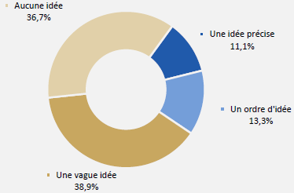
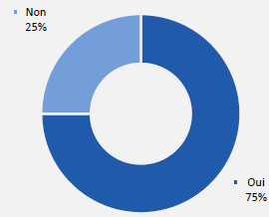
LA RETRAITE EN FRANCE
LA RETRAITE : QUE DISENT LES Français?
« Avez-vous une idée du niveau de votre future retraite ? »
Unité : part en % des personnes interrogées
« Etes-vous inquiets quant au montant de votre future retraite ? »
Unité : part en % des personnes interrogées
Aucune idée ou vague idée = 75%

Slide 5
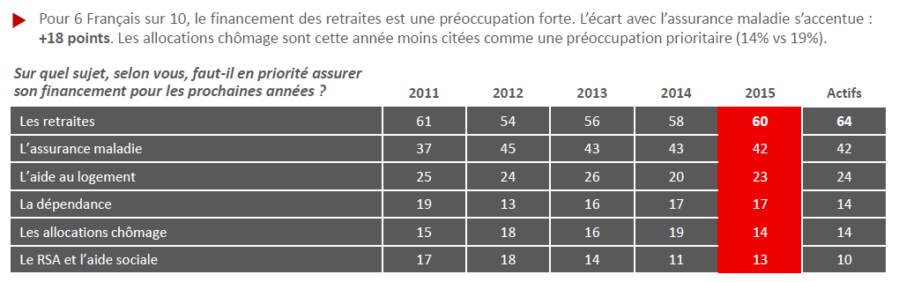
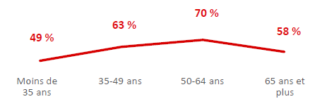

LA RETRAITE EN FRANCE
LA RETRAITE : UNE PREOCCUPATION FORTE POUR 6 FRANCAIS SUR 10

Slide 6

LA RETRAITE EN FRANCE
Une démographie favorisant le déséquilibre du système de retraite légale en France
LA RETRAITE : Quelques chiffres
1 retraité
1
retraité
3,8
actifs
1,7
actifs
2011
1970
1,2
actifs
2050
1
retraité
* Taux de remplacement = Rapport entre la première rente (CNAV+ARRCO+AGIRC) d’un salarié et son dernier salaire, à l’âge d’ouverture des droits.
Source: Rapport du COR 26/02/2013
Nécessité de compléter son revenu à la retraite

Slide 7
LA RETRAITE EN FRANCE
Taux de remplacement des salariés
Peut espérer à :
Retraite de base et retraite complémentaire | 25 et 35 ans | 35 et 45 ans | 45 et 55 ans | 55 et 60 ans
Employé | 55% | 60% | 62% | 65%
Cadre | 36% | 41% | 45% | 51%
Cadre supérieur | 24% | 28% | 31% | 35%
Fonctionnaire | 58% | 61% | 63% | 65%
Les retraités ont aujourd’hui en moyenne un niveau de vie légèrement supérieur aux actifs.
Dans 20 ans, ils auront un niveau de vie relatif inférieur de 10 à 20% par rapport à aujourd’hui.

Slide 8
LA RETRAITE EN FRANCE
Quel est le fonctionnement de la retraite en France ?
Le système de retraite par répartition : Les régimes obligatoires (base et complémentaires) fonctionnent par répartition. Cela signifie que les cotisations versées par les actifs chaque année sont immédiatement utilisées pour financer les pensions des retraités la même année. C'est donc un système qui organise une solidarité intergénérationnelle.
Les systèmes par répartition s'opposent aux systèmes par capitalisation, dans lesquels les actifs mettent régulièrement des sommes de côté, pour récupérer, au moment de la retraite, l'ensemble de l'épargne accumulée sous forme de capital ou de rente.
La capitalisation = régimes facultatifs pour accroître la retraite = épargne-retraite.
Un système « contributif » : Les retraités touchent une pension proportionnelle au montant des cotisations versées au cours de leur carrière (leur « contribution » au système). Ces cotisations étant prélevées sur les revenus, le niveau de retraite dépend de l'activité professionnelle au cours de la vie (périodes travaillées et niveau de revenus d'activité).
D'autres pays, comme le Royaume-Uni, ont mis en place des fonctionnements très différents : le système de retraite est financé par l'impôt, et verse aux personnes âgées une pension modeste, simplement destinée à permettre leur survie. Il n'y a donc pas de rapport entre ce que l'on verse et ce que l'on reçoit.
Pour percevoir davantage, l'individu doit épargner par ses propres moyens. La part des revenus issus de l'épargne réalisée à titre individuel dans le revenu global des retraités est plus élevée dans les pays où les pensions sont faibles comme le Royaume-Uni (43,8 %) qu'en France (8,6 %).
Il n'est cependant pas certain que le niveau des pensions connu aujourd'hui puisse se maintenir à l'avenir. L'épargne retraite est donc vouée à se développer également en France.
Un système de retraite solidaire : Des dispositifs permettent aussi d'augmenter sa pension ou de prendre sa retraite plus tôt sans avoir versé de cotisation pour cela. Il s'agit, dans ces cas, de rendre le système plus solidaire.
Les chômeurs, les salariés en arrêt maladie, les parents en congé parental, autrefois les appelés du service militaire, ne paient pas de cotisations pour la retraite, mais acquièrent des droits à la retraite.

Slide 9

LA RETRAITE EN FRANCE
Composition de la retraite
RETRAITE SUPPLEMENTAIRE
Rente = calculée en fonction du montant épargné et des tables de mortalités légales.
Les régimes de retraite supplémentaires ont pour vocation de compléter les pensions des régimes obligatoires et complémentaires.
Le financement est assuré en tout ou partie par l’entreprise.
Chaque salarié peut adopter le mode de gestion financière de son choix.
Retraite
d’entreprise
Régimes supplémentaires
Retraite
complémentaire
AGIRC-ARRCO
Régimes Complémentaires
Rente AGIRC-ARRCO = Nombre de points X valeur du point
POINTS
Retraite
Sécurité Sociale
Rente Sécurité Sociale = 50% de la moyenne du salaire calculé sur les 25 meilleures années
et dans la limite du PASS
ce dispositif devrait évoluer dans le cadre de la réforme des retraites.
Régime Obligatoire
TRIMESTRES

Slide 10
2. La Loi PACTE

Slide 11
LA LOI PACTE
LES OBJECTIFS DE LA LOI PACTE « plan d’action pour la croissance et la transformation des entreprises »
En créant le PER (Plan d’Epargne Retraite), la Loi Pacte adoptée en mai 2019 a transformé l’épargne retraite avec pour objectif de la développer et de simplifier l’offre proposée aux épargnants.
Le PER regroupe deux produits collectifs - le PER-OB et le PER-COL – et,
un produit individuel - le PER-IN.
OBJECTIF : RENFORCER L’EPARGNE RETRAITE
Epargne Longue adaptée à des investissements actions (via UC des clients finaux)
      SIMPLIFIER
      HARMONISER
      RENDRE ATTRACTIF

Slide 12
LA LOI PACTE
HARMONISATION : TROIS PER
Deux produits collectifs
Un produit individuel
PER-OB (ex PERE 83)
PER-COLL
PER-IN (ex Madelin/PERP)
Versements Volontaires
C1
Intéressement Participation Abondement Jours CET
C2
Cotisations Obligatoires
C3
Versements Volontaires
C1
Intéressement Participation Abondement Jours CET
C2
Cotisations Obligatoires
C3
Versements Volontaires
C1
Intéressement Participation Abondement Jours CET
C2
Cotisations Obligatoires
C3
Transfert uniquement
Transfert uniquement
Transfert uniquement
Transfert uniquement
Avec les 3 compartiments, l’épargne est totalement transférable d’un produit à un autre, sans modifier les conditions de sortie (rente/capital/fiscalité)
Compartiment C1
Versements Volontaires
Entrée : Versement déductible de l’impôt sur le revenu
Sortie : Choix Rente / Capital
Fiscalité Sortie : Capital soumis IR / Rente acquise à titre gratuit (IR avec abattement 10%)
Compartiment C2
Intéressement Participation Abondement Jours CET
Entrée : exonération charges sociales et impôt sur le revenu, Forfait social 16% si profil horizon par défaut avec 10% titres PME,
Sortie : Choix rente / Capital
Fiscalité Sortie : Capital Exonéré IR / Rente acquise à titre onéreux
Compartiment C3
Cotisations Obligatoires
Entrée : exonération charges sociales et impôt sur le revenu, Forfait social 16% si profil horizon par défaut avec 10% titres PME,
Sortie : Rente obligatoire
Fiscalité Sortie : Rente acquise à titre gratuit (IR avec abattement 10%)

Slide 13
LA LOI PACTE
6 mesures phares
1
Choix rente / capital à la sortie (sauf cotisations du C3).
2
Nouveau cas de déblocage anticipé : Acquisition de la résidence principale, sauf pour le compartiment des cotisations obligatoires C3
3
Introduction d’un Devoir d’information 5 ans avant l’âge légal de la retraite, soit à 57 ans
4
Déduction Fiscale des Versements volontaires sur tous les PER (nouveau pour le PERCO).
5
Gestion à Horizon par défaut (sécurisation progressive). Les % sécurisés en fonction de l’âge sont imposés.
6
Réduction du forfait social à 16% si 10% titres PME-ETI (pour PER-COL et PER-OB)

Slide 14
LA LOI PACTE
Articulation des nouveaux produits retraite
Nouveaux produits
(loi PACTE)
PLAN D’EPARGNE RETRAITE (PER)
Dispositif socle
COLLECTIF
Souscripteur = Entreprise
INDIVIDUEL
Souscripteur = Association
PER-COL
Plan d’Epargne Retraite Collectif
PER-OB
Plan d’Epargne Retraite Obligatoire (Catégoriel)
PERIN
Plan d’Epargne Retraite Individuel
PERU
Plan d’Epargne Retraite Unique
Anciens produits
PERCO
(tous salariés)
Article 83
(collège: ex cadres)
PERP (Toute personne salariée ou non)
Madelin (TNS)

Slide 15
3. Les produits d’épargne retraite

Slide 16
LES PRODUITS D’ÉPARGNE RETRAITE
De quoi parle-t-on ?
EPARGNE SALARIALE :
Versement : Participation, Intéressement, Abondement et Versements volontaires ;
Objectif produit : Associer les salariés aux résultats et performances de l’entreprise ;
Objectif APICIL : développer une gamme inexistante jusqu’à présent, complément indispensable désormais en épargne collective.
Produit : PEE, PER-COLL ou PEI, PERCOLLI.
EPARGNE RETRAITE :
Versement : Cotisations employeurs et salariés, versements volontaires ;
Objectif produit : Préparation de la retraite en complément des régimes obligatoires ;
Objectif APICIL : renouveler la gamme au regard de la loi PACTE
Produit : PER-OB (ex « Article 83 »)

Slide 17

LES PRODUITS D’ÉPARGNE RETRAITE
LA LOI PACTE A modifié le paysage de l’ERS
COLLECTIF
Souscripteur = Entreprise
INDIVIDUEL
Souscripteur = Association
Epargne salariale
Ensemble du personnel
Epargne Retraite
Selon catégories de personnel
Epargne Retraite
1
2
ANCIENS
PRODUITS
PEE
PERCO
ARTICLE 83
ARTICLE 39
AUTRES
PERP
MADELIN
NOUVEAUX
PRODUITS
PEE
PERCOLL
PEROB
EN ATTENTE DE CREATION
AUTRES
(IFC-82)
PERIN
PER
Périmètre à venir
Périmètre déjà couvert par APICIL

Slide 18
1- LE PEI
Pee = PLAN EPARGNE ENTREPRISE
PEI= PLAN EPARGNE INTERENTREPRISES
Le PEI est une variante du PEE, instituée pour faciliter la mise en place d’un plan d’épargne salariale dans les petites ou moyennes entreprises. Le PEI fonctionne comme le PEE, l’accord établissant les modalités étant négocié par l’ensemble des entreprises.
Grâce au PEI, plusieurs entreprises peuvent créer un plan d’épargne commun à proposer à leurs salariés respectifs.
Il est créé à l’initiative de 2 entreprises auquel peut adhérer d’autres entreprises sans avoir besoin de déposer
Epargne à horizon 5 ans, mis en place par l’entreprise, au bénéfice de l’ensemble de ses collaborateurs.
Lors de la mise en place, l’entreprise choisit les modes d'alimentation, le taux et plafond d'abondement. Elle pourra à tout moment les modifier par le biais d'un avenant.
Cadre social et fiscal favorable

Slide 19

LE PEI
CHAMP D’APPLICATION :
Toute entreprise, quelque soit son statut juridique ⁽¹⁾, employant au moins un salarié⁽²⁾, même à temps partiel, en plus du dirigeant, peut mettre en place un PEE/PEI.
⁽¹⁾ SA,SARL, Entrepreneurs individuels, associations, professions libérales etc...
⁽²⁾ L’emploi d’une personne en contrat d’apprentissage ou de professionnalisation ne suffit pas pour la mise en place.
BENEFICIAIRES :
Tous les salariés sous réserve d’une éventuelle condition d’ancienneté de 3 mois maximum
Les dirigeants d’entreprise employant de 1 à 250 salariés, quel que soit leur statut
Le conjoint du dirigeant (ou son partenaire lié par un PACS) s’il a le statut de conjoint collaborateur ou de conjoint associé.

Slide 20
LE PEI
schéma de son fonctionnement
Versements volontaires
intéressement
Participation
Transferts d’anciens PEE
Abondement facultatif de l’entreprise
Pee/pei
GESTION LIBRE
DISPONIBLE APRES 5 ANS GLISSANT OU EN CAS DE DEBLOCAGE ANTICIPE
CAPITAL

Slide 21
LE PEI
comparaison d’une prime et d’un abondement
 | Prime sur salaire | Abondement épargne salariale (a)
POUR L’ENTREPRISE
Montant brut versé au salarié | 1 000 € | 1 000 €
Charges patronales (42 %) | 420 € | Exonéré
Forfait social - entreprise de 49 salariés |  | Exonéré
COUT TOTAL POUR L’ENTREPRISE | 1 420 € | 1 000 €
POUR LES SALARIES
Montant brut versé au salarié | 1 000 € | 1 000 €
Cotisations salariales (20%) | - 200 € | Exonéré
CSG CRDS (9,7% ) | - 95 € | - 97 €
Impôt sur le revenu (Taux marginal de 30% après abattement de 10%) * | - 198 € | Exonéré
MONTANT PERCU PAR LE SALARIE APRES IMPOT | 507 € | 903 €
EFFICACITE | 35 % | 90 %

Slide 22
LE PEI
Cas de sortie Par anticipation
Avant l’échéance, il est possible de demander le déblocage de ses avoirs dans les cas légaux de déblocage anticipé :
évènements familiaux
Projets
Autres
Mariage de l’épargnant ou conclusion d’un pacs
Naissance ou adoption d'un 3ème enfant et des suivants
Divorce, séparation, dissolution d'un PACS, avec la garde d'au moins un enfant
Décès (salarié, son conjoint ou partenaire de PACS).
Acquisition / construction / agrandissement / remise en état de la résidence principale à la suite d’une catastrophe naturelle
Création ou reprise d’entreprise (salarié, son conjoint ou partenaire de PACS, ses enfants) ou financement de levée de stock-options ou achat de parts d’entreprise
Invalidité (du salarié, de son conjoint ou du partenaire de PACS, ou de ses enfants).
Cessation du contrat de travail quel qu'en soit la nature
Surendettement de l’épargnant
personnes victimes de violences conjugales (depuis le 8 juin 2020)
NEW

Slide 23
LE PEI
PEI : ses AVANTAGES
POUR L’ENTREPRISE
POUR LES BÉNÉFICIAIRES
- PEI : démarche simplifiée
Elément de politique sociale :
Dispositif de motivation et fidélisation des salariés
Outil de Rémunération économique :
La Participation, l’intéressement et l’abondement sont exonérés des charges sociales patronales et déductibilité du bénéfice imposable
Exonération de forfait social pour les entreprises de moins de 50 salariés
Epargne à court terme dans le cadre de l’entreprise (5 ans glissants)
Epargne facultative : libre d’y adhérer
Epargne économique :
Frais de tenue de compte pris en charge par l’employeur
La Participation, l’intéressement et l’abondement placés dans le PEE sont exonérée de cotisations sociales ( hors CSG et CRDS) et exonérés d’impôt sur le revenu
Nombreux de cas de déblocage anticipé prévus par la loi avec conservation des avantages fiscaux.

Slide 24
2- LE PERCOLL
Percoll = PLAN EPARGNE ENTREPRISE collectif
PErcolli= PLAN EPARGNE collectif INTERENTREPRISES
Souscrit par l’entreprise
Epargne à horizon RETRAITE
Investie en valeurs mobilières (toutes formes autorisées, y compris FCP/SCI/etc… )
Cadre social et fiscal favorable.
Choix rente/capital* au départ à la retraite
(*) hors compartiment 3 - cotisations obligatoires
CHAMP D’APPLICATION :
Idem PEE/PEI
Il n’est plus nécessaire d'avoir un plan de durée plus courte (PEE, PEG ou PEI) pour mettre en place un PER COLL.
BENEFICIAIRES :
Tous les salariés sous réserve d’une éventuelle condition d’ancienneté de 3 mois maximum
Les dirigeants d’entreprise employant de 1 à 250 salariés, quel que soit leur statut
Le conjoint du dirigeant (ou son partenaire lié par un PACS) s’il a le statut de conjoint collaborateur ou de conjoint associé.

Slide 25
LE PERCOLL
schéma de son fonctionnement
Versements volontaires
Participation
intéressement
Compte Epargne
temps
Jours de repos non pris
Transferts article 83
Abondement facultatif de l’entreprise
Per col
Les sommes sont investies dans des FCPE ou dans des SICAV
Versements et compartiments
GESTION PILOTEE
GESTION LIBRE
Compartiment 1
Compartiment 2
DISPONIBLE AU DEPART A LA RETRAITE OU EN CAS DE DEBLOCAGE ANTICIPE
Compartiment 3
CAPITAL
rente

Slide 26
LE PERCOLL
schéma de son alimentation
Les Versements volontaires
Versements déductibles
Versements non déductibles
Versements de l’Epargne salariale
- Versements de la Participation
Versement de l’intéressement
- Droits inscrits au CET ou jours de congés non pris
Abondement employeur
- Le transfert des cotisations obligatoires détenues sur des anciens compte individuels Article 83 (Cotisations obligatoires employeur et Cotisations obligatoires salarié)
Et les transferts issus des :
- versements volontaires PERCO
- versements individuels et facultatifs des régimes de retraite « article 83 »
- versements PERP et/ou Madelin
- Et les transfert des anciens PERCO (hors versements volontaires)
Per col
C3 - Compartiment catégoriel
Cotisations obligatoires
C1 - Compartiment individuel
Versements volontaires
C2 - Compartiment collectif
Epargne salariale
Les sommes sont investies dans des FCPE ou dans des SICAV
Au choix de l’Epargnant

Slide 27
LE PERCOLL
Modalités de sortie
A l’échéance du plan, la délivrance des avoirs, selon la nature, s’effectue :
soit sous la forme d'une rente viagère,
soit sous la forme d’un capital (en une fois ou de façon fractionné)
ou en combinant les deux.
PER COLL – PER COLLI
C 1 - Compartiment individuel
Comprend les versements individuels et facultatifs effectués sur les anciens produits retraite
C2 - Compartiment collectif
Comprend les versements issus de l’épargne salariale auparavant effectués sur le PERCO
C3 - Compartiment catégoriel
Comprend les cotisations obligatoires de l’ancien Article 83 - Transferts
Sortie en rente et/ou en capital
Sortie en rente ou en capital
Sortie en rente
  Le régime fiscal appliqué n’est pas le même suivant la nature des versements et de l’option choisie en sortie

Slide 28
LE PERCOLL
Cas de sortie Par anticipation
Avant l’échéance, il est possible de demander le déblocage de ses avoirs dans les cas légaux de déblocage anticipé suivants :
évènements familiaux
Projets
Autres
Décès (salarié, son conjoint ou partenaire de PACS).
Acquisition / construction de la résidence principale (1)
Invalidité (salarié, son conjoint ou partenaire de PACS, ses enfants).
Expiration des droits à l’assurance chômage d l’épargnant ou cessation du mandat social pendant 2 ans sans contrat de travail
Cessation d'activité non salariée (liquidation judiciaire).
Surendettement de l’épargnant
(1) Les droits correspondants aux cotisations obligatoires du salarié et de l’employeur affectés au compartiment 3 du PER COL ne peuvent être liquidés ou rachetés pour ce motif.

Slide 29
LE PERCOLL
Le PER-COLl : ses avantages
POUR L’ENTREPRISE
POUR LES BÉNÉFICIAIRES
Elément de politique sociale :
Dispositif de motivation et fidélisation des salariés
Outil de rémunération économique :
Les sommes versées (Participation, intéressement et Abondement) sont exonérés de charges sociales patronales et déductibles du bénéfice imposable,
Forfait social réduit ou supprimé selon la taille de l’entreprise et le type d’alimentation
Constitution d’un complément de revenus pour la retraite, en valeurs mobilières
Epargne économique :
La participation, l’intéressement investis dans le PER COL et abondement, sont exonérés de cotisations sociales (hors CSG et CRDS) et sont non imposables à l’IR
Versements volontaires déductibles des revenus imposables
Prise en charge par l’entreprise des frais de tenue de compte et, le cas échéant, des frais d’entrée
Plusieurs possibilités de Sortie : en capital, en rente, ou les 2
Cas de déblocages anticipés

Slide 30







3- LE PER-OB
son fonctionnement
Avec les 3 compartiments, l’épargne est totalement transférable d’un produit à un autre, sans modifier les conditions de sortie(rente/capital/fiscalité)
Alimentation du PER-OB
COMPARTIMENT 1
COMPARTIMENT 2
COMPARTIMENT 3
Versements Volontaires
Jours de congés non pris -CET
Intéressement* - Participation*
Abondement*
Versements Obligatoires
Sortie :
Choix Rente / Capital
Sortie :
Rente obligatoire
(si < 80€ par mois: sortie en capital possible avec l’accord du titulaire)
Sortie :
Choix rente / Capital
* Possible alimentation par transfert

Slide 31
LE PER-OB
Phase de constitution
Sur le plan collectif, le Plan Epargne Retraite Obligatoire (PER-OB) est le produit phare mis au service de l’entreprise afin de proposer à ses salariés une meilleure protection sociale.
Comment fonctionne le contrat d’épargne retraite ?
1
2
Une phase d’épargne
Pendant la vie active du salarié, l’employeur (et éventuellement le salarié) effectue des versements obligatoires qui peuvent êtes complétés par les propres versements volontaires du salarié effectués à son rythme (ainsi que par le biais de l’épargne salariale et/ou des jours de CET ou de repos non pris.)
Une phase de perception de revenus
qui peut débuter dès le départ en retraite du salarié, sous forme de capital* et/ou de rente.
*hors sommes issues des versements obligatoires

Slide 32
LE PER-OB
Cas de sortie Par anticipation
Avant l’échéance, il est possible de demander le déblocage de ses avoirs dans les cas légaux de déblocage anticipé suivants :
« accidents de la vie »
(selon l’article L.224-4 du Code monétaire et financier)
Rachat exceptionnel
Décès du conjoint ou du partenaire de PACS
Invalidité du titulaire, de ses enfants, de son conjoint ou de son partenaire de PACS,
Situation de surendettement du titulaire du plan
Expiration des droits à chômage du titulaire du plan
Cessation de l’activité non salarié suite à un jugement de liquidation judiciaire
Exonération d’Impôt sur le Revenu
« Acquisition de la résidence principale »
Seuls peuvent être liquidités ou rachetés pour ce motif les droits correspondant uniquement aux sommes issues des compartiments 1 et 2.
Soumis à l’Impôt sur le Revenu

Slide 33

LE PER-OB
Choix au départ en retraite
dénouement du plan
Rente viagère
Options : annuités garanties et/ou
rente réversible
à
60 %
ou
100 %
Réversion au profit du conjoint marié ou lié par un PACS
En cas de décès après le versement de la rente, le conjoint continue de percevoir la rente jusqu’à son propre décès.
A noter : le choix d’une réversion a des répercussions sur le montant de la rente versée.
Modulation de la rente
Rente progressive
Rente majorée : Rente majorée de 25% pendant les premières années puis minorée.
Rente progressive : Rente minorée de 25% pendant les premières années puis majorée.
Rente linéaire : La retraite est constante tout au long de la durée de versement.
La rente est revalorisée annuellement.
Rente linéaire
Montant de la rente
Rente majorée
+25% jusqu’à 75 ans maximum
-25% pendant 3 ou 5 ans
Temps
La rente est calculée en fonction des tables de mortalité en vigueur à la liquidation (TGF05 actuellement), et avec un taux technique = 0

Slide 34
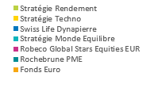
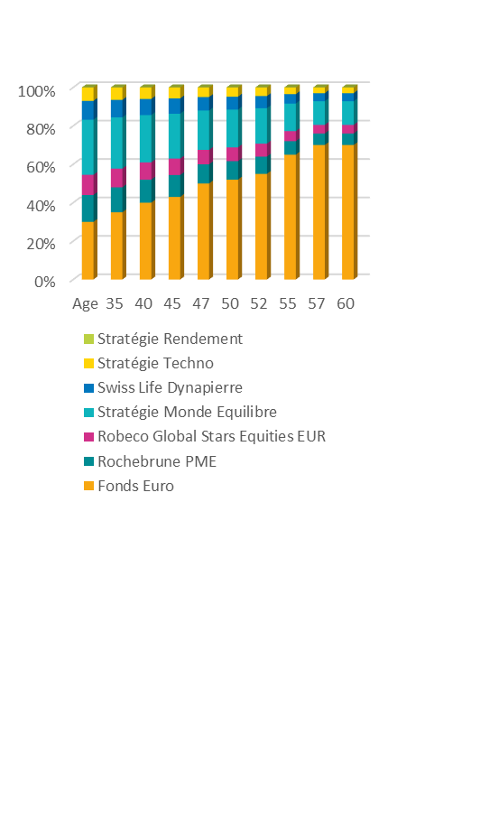
LE PER-OB
La gestion financière : 3 profils de gestion horizon RETRAITE au choix
Grille
Prudente
Option de gestion
PAR DEFAUT
Grille
Equilibrée
Grille
Dynamique
Part de l’épargne investie sur le fonds en euros et/ou UC à faible risque
Age | Profil Horizon prudent | Profil Horizon Equilibre | Profil Horizon dynamique
35 | 35% | 30% | 0%
40 | 40% | 35% | 7%
45 | 50% | 40% | 15%
47 | 55% | 43% | 17%
50 | 60% | 50% | 20%
52 | 65% | 52% | 22%
55 | 72% | 55% | 30%
57 | 80% | 65% | 40%
60 | 80% | 70% | 50%
62 | 80% | 70% | 60%
Exemple : Dans le cadre du profil Horizon retraite grille Équilibrée, adapté aux épargnants ayant une appétence au risque modéré, le portefeuille est investi à 35 % sur des supports à faible risque pour
un titulaire de 40 ans. Ce pourcentage passe à 70% quand le titulaire est proche de son départ en
retraite ( à partir de 60 ans).

Slide 35
Sylvie GUISARD
Commerciale
Groupe APICIL
38 rue François Peissel
69300 Caluire et Cuire
www.groupe-apicil.com
04 72 27 73 99
sylvie.guisard@apicil.com
Laurent CHAUMET
Technico-commercial
04 72 27 75 89
Laurent.chaumet@apicil.com

